Slide 1
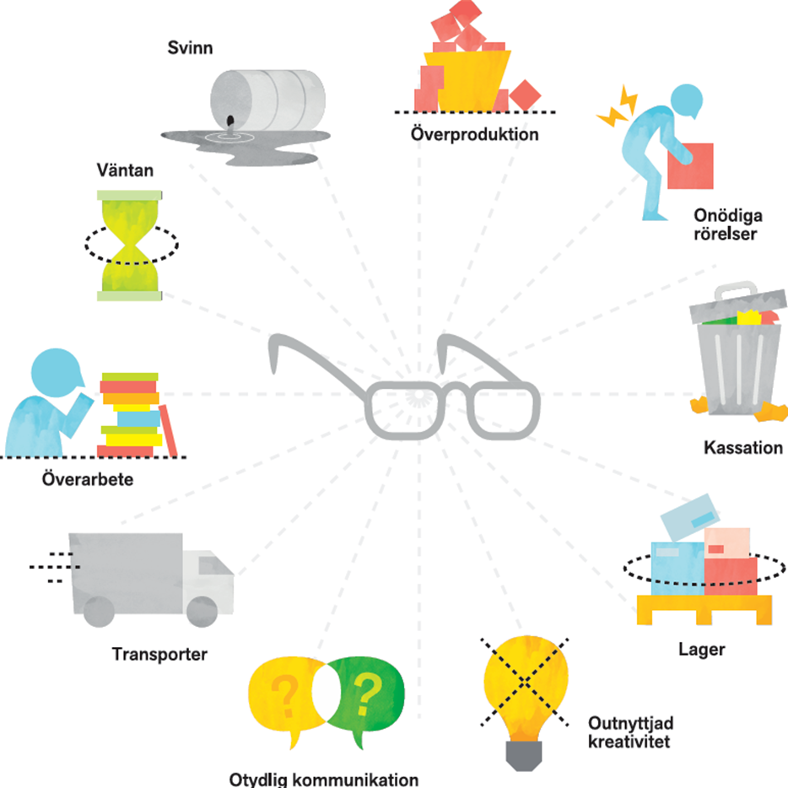
Gruppredovisning: Övning ”Slöserijakt” Datum: Gruppmedlemmar:
Funnet slöseri | Förbättringsförslag | Vunnen effekt av förändringen?

